Slide 1
博士課程教育リーディングプログラム 実世界データ循環学リーダー人材育成プログラム データツールファースト Hadoop入門 (1/3)
名古屋大学
2014/MAR/19
Notes:
<番号>

Slide 2
目次
1Hadoopとは
2並列計算
3hadoopの構造と動作
4実例

Slide 3
1. はじめに

Slide 4
1.1 Hadoopとは
Hadoopは、
  Doug Cutting氏とMike Cafarella氏によって作られた
  オープンソース・ソフトウェア
  現在は、Apacheソフトウェア財団のプロジェクト
  開発継続中

Slide 5
Hadoopとは
分散環境で並列計算を行うための、フレームワーク
  HDFS(分散ファイルシステム)
  Map&Reduce
からなっている

Slide 6
Hadoopとは
Secondary
Namenode
Secondary
Namenode
Namenode
Jobtracker
Tacktracker
Datanode
Hadoop
ユーティリティ
コマンド
Java VM
Java VM
…
Linux
Linux
Host 0
Host 1
ネットワーク
[図1] Hadoopの構造

Slide 7
Hadoopが想定している環境
  分散環境:広域分散環境
  計算ノード=コンピュータ
  計算ノードは比較的自由に、計算から離脱できる
    離脱しても計算が行える
    離脱の要因:計算ノードが壊れる
とはいえ、事実上、通常は
hadoopは全ノードの状況が制御可能(正常である)な
データセンタ内のクラスタ計算機で実行されている

Slide 8
2. 並列計算、分散計算

Slide 9
2.1 並列計算、密結合並列計算機
計算機を同時に並列に動作させて、一つの計算を行う
「マルチコア」
  「密結合並列計算機」
  「対称型並列計算機 SMP(Symmetric Multi Processor)」
    各コアからメモリに対するアクセスが均等
    [図2-1]。
  通常のIntel x86搭載の「パソコン」の「マルチコア」はSMP

Slide 10
SMP 並列計算、密結合並列計算機
コア
コア
コア
演算ユニット
演算ユニット
演算ユニット
キャッシュ
キャッシュ
キャッシュ
キャッシュ同士が
隠れて通信し
一貫性を保証
メイン・メモリ

Slide 11
SMPシステムにおける並列プログラミング
変数を共有するスレッド
OpenMP
  SMPシステムで、簡単に並列計算を行う枠組み
  プログラマが明示的にスレッド機構を呼び出さなくとも並列化される
  C言語やFortranなど既存の高級言語を少しだけ拡張
  既存のソフトウェアを手軽に並列化 可能
  一般的に使用されている多くのOpenMPの実現
    自動的にスレッドを起動
    スレッド間の通信には共有変数を使用
    上記のようなプログラムコードを自動的に生成

Slide 12
SMPの限界
SMPは並列プログラムを作りやすい。が…
今にち、一般的に、現代的な SMP が実現可能なコア数は、4～16コア程度とされている
  これは、ただの目安
この上限は、
  使用する実現技術
  実現したいクロック周波数
  などにより変化する
とはいえ、数百コアのSMPは実現できたとしても、あまり高速にならない
  高速化という面からは、今後、実現されることは無い

Slide 13
2.2 分散計算

Slide 14
分散計算
Hadoopが利用されるシステムは
分散並列環境
分散計算
  複数の独立した完全なコンピュータを集め
  LAN(ローカル・ネットワーク)などで接続
  それらの計算機を協調させて行う並列計算
同期、データの受け渡しは、
通信による

Slide 15
分散並列計算システム
分散並列計算システムは、「クラスタ計算機(システム)」と呼ばれることがよくある
現在の多くの
  スーパーコンピュータ
  データセンタ
  は、クラスタ計算機

Slide 16
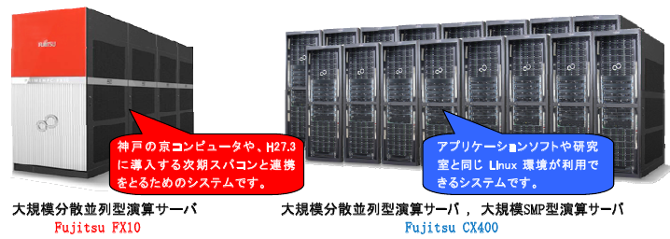
クラスタ計算機の例
(※ 名古屋大学 情報基盤センター システム構成 より引用
http://www2.itc.nagoya-u.ac.jp/center/ja/system.pdf )

Slide 17
クラスタ計算機システム
コア0
コア1
コア0
コア1
コア2
コア3
コア2
コア3
…
CPU 0
CPU 2
メイン・メモリ
HDD
ネットワーク
インターフェース
ノード 1
ノード n
ノード 0
高速LAN
(インターコネクト)

Slide 18
計算機クラウド
ユーザから計算機実体を隠したもの
クラスタ計算機から、もう少し進んだ高可用性を持つ

Slide 19
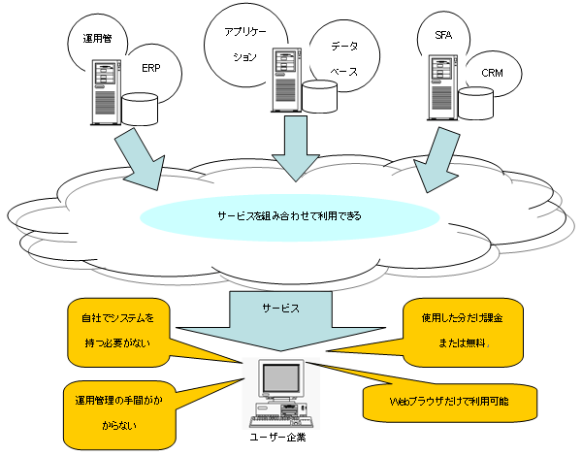
計算機クラウド
(※ 独)情報通信研究機構 情報通信ベンチャー支援センター 情報通信ベンチャーコラム > クラウド・コンピューティング http://www.venture.nict.go.jp/contents/node_2730/node_28003より引用)

Slide 20
クラスタ計算機
分散計算機システムを構成する計算機の1台を
「ノード」と呼ぶ
今にちの通常のクラスタ計算機
  個々のノードはSMP
一般のデータセンタなどのクラスタ計算機
  Ethernetなどの一般的な高速LANでノード間を接続
  顧客からの要請により、柔軟にシステムを切り分け
  クラスタを構成することが多い

Slide 21
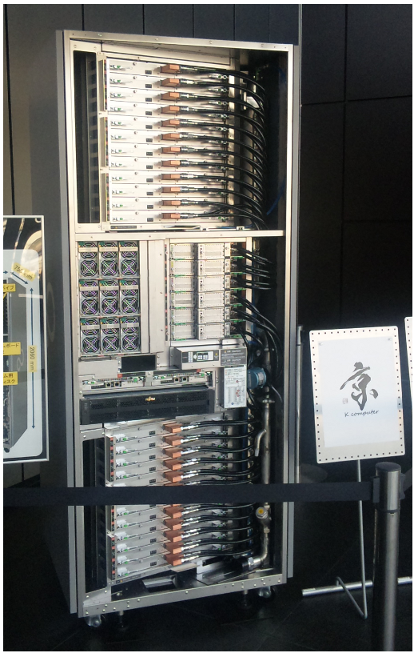
インターコネクト
スーパーコンピュータなどで
ノード間の接続を特に「インターコネクト」と呼ぶ
一般のLANとは異なる高速な結合方式を考案&実装
インターコネクトの一種を「ファブリック」と呼ぶ
  最近の言葉
  「構造」という意味合いよりも、
  通信のための、光ファイバが大量
  それらが折り重なって織物(ファブリック)状に
  なっている、という比喩的な意味が強い
  インターコネクトの例 (スーパーコンピュータ「京」の裏側)

Slide 22
MPI
従来、数値計算などの分野での
分散計算の基本ソフトウェア(ライブラリ)
タスク起動、同期、通信などの機能を持つ
http://www.mpi-forum.org/

Slide 23
分散計算
ノード内で ある程度大きな単位の計算を行う
各ノードで中間結果が出揃ったとき
ノード間で互いに通信を行い
必要なデータを交換します。
これを能率よく行うには
各ノードの計算時間が均一であればベスト
逆に、ある一つのノードだけの計算が遅い
  他のノードがその遅いノードの計算を待ち、なにもできない
  →非常に効率が悪い

Slide 24
分散計算
ノードごとの計算のばらつきを平滑化するために、
  計算アルゴリズム
  データ配置
  を工夫する必要がある
本来の目的である大規模な計算を行う前に
  実計算に近い振る舞いをする小規模なデータを用意し
  予備的に計算を行い、
  アルゴリズムの検証や、データ配置の最適化を行うべき

Slide 25
2.3 Flynnの分類法
 | 単一命令 (Single Instruction) | 複数命令 (Multiple Instruction)
単一データ流 (Single Data Stream) | SISD (通常) | MISD(高信頼計算機
マルチ・データ流 (Multiple Data Stream) | SIMD | MIMD
並列計算の方式の分類法
  プログラム・コードの配置と実行方式
  データの配置や処理方法
  の二つの要素に注目して分類した
  上記にもとづく(拡張した)分類で、
  現実的に実現されている方式は、
  およそ4通り
    WikiPedia英語版 Flynnの分類法 http://en.wikipedia.org/wiki/Flynn%27s_taxonomy
一般によく知られている言葉は、
SIMD
MIMD

Slide 26
SIMD
SIMD=Single Instruction, Multiple Data (Stream)
SIMDは、x86アーキテクチャCPUに付いていて有名
マルチメディア処理が得意な演算器
S一つの命令(例えば加算)で
8～16個程度のデータについて
同時に同じ演算を行う
並列技術としては、実現が簡単
マルチメディア処理や、信号処理で効果的

Slide 27
MIMD
MIMD=Multiple Instruction, Multiple Data Stream)
通常のマルチコアCPU計算機
マルチコアCPU計算機
  複数のスレッドを生成
  それらを協調させて一つの仕事を行う

Slide 28
SPMD
SPMD=Single Program, Multiple Data
Flynnの分類法を拡張
旧来方式(MPIなど)も、MapReduceもSPMD方式と呼ばれることがある
SPMD方式の並列計算は
シングル・プログラム=一つのプログラム
各ノードに送られるプログラムは同一
開発した一つのプログラム・コードは、全ノードで、同様に実行ができなければならない
  あるノードにはJavaVMがインストールされていなければ、Javaのバイナリ(実行コード)は使用できない
  Pythonで記述したプログラムは全ノードにPython処理系がなければ動作しない
  使用するライブラリやクラス・ライブラリも、同一バージョンが全ノードにインストールされていなければならない
  全ノードで使用できるプログラミング言語やライブラリを選択しなければならない
  SPMDの参考:WikiPedia英語版 SPMD http://en.wikipedia.org/wiki/SPMD

Slide 29
2.4 hadoopと分散計算

Slide 30
Hadoop
元来は、クラウド的な運用を考えて設計&開発された
実際には、データセンタ内のクラスタ計算機システムで運用されている
hadoopは、高可用性を実現する機構をもっている
  通常の計算機を組み合わせて
  いわゆるクラウド的な運用も可能
現実的には、クラスタ計算機を設置
  その管理の元でhadoopを運用していることがほとんど
  計算資源が十分に管理できなければ、現在は、実用運用は難しいと思われる

Slide 31
Hadoop
hadoopは、大規模なデータ「ビッグデータ」を扱うことを前提としている
システムの持つ、全ノード数に対して、データが十分に多いことが前提
  データはノード内の計算に対して十分に多く
  ノードに割り当てられるデータは平準化されている(ばらつきが小さい)
  という仮定のうえに
  設計、実現がなされている
  実用されている hadoop システムでは、
  データのばらつきが大きすぎるための非効率化による問題は報告されていない
  ある程度のばらつきの存在があるだろうが
  想定される許容範囲とされていることが多いと思われる

Slide 32
2.5 Map Reduce

Slide 33
Map Reduce
[aaa bbb ccc ddd eee fff]
map
f()
Mapとは
  計算ノードに、データを置く
  そのデータに手続きを適用して計算を行うことを「マップ(map)」という
    適用する手続き: プログラムや、もっと小さな関数
「関数型言語」では、
  データ群に関数をマップ(写像)し、計算を行う
  1970年頃より存在した
  関数=通常言語でいうサブルーチンのようなもの

Slide 34

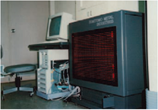
関数型言語とMap
純粋な関数型言語の関数
  独立性が高い
  各関数の計算は、同時に並列に行うことが可能
  1970年代から、関数型言語のマップを並列に行う研究があった
Connection Machine 1
  1980年代末期から1990年代初頭に商業的に成功した超並列計算機
  Connection Machine 1:65536個の演算ユニットを同時に駆動
  そのために、map & reduce の考えを用いた
    map&reduceが一般に知られる一要因であろう
豊橋技化大+住友金属SM-1
Connection Machine 1

Slide 35
Map Reduce
マップによって、プログラムを各ノードにばらまき
データに適用することで計算が開始される
個々のノードでの計算が終了した後
データを回収するのが、「reduce」

Slide 36
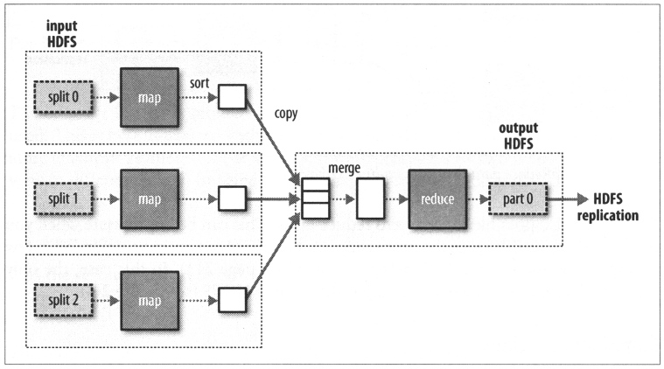
単一のreduceタスクにおけるMapReduceのデータフロー
※参考文献1から引用
(参考文献1: Tom White著, 玉川竜司,兼田聖士訳:「Hadoop 」オライリー・ジャパン, 2010.)

Slide 37
Reduce
Reduce
  「簡約化」、「縮退」などという術語(訳語)がある
  日常的には、「リデュース」と言われる
Reduce
  多数のノードで生成されたデータを
  (時には)縮退させながら
  大元のノードに集める

Slide 38
プログラム・インセンティブ vs
データ・インセンティブ

Slide 39
プログラム・インセンティブ
MPIなど、これまでの分散計算のほとんど
各ノード上にプログラムを配置
ノード上のプログラム同士が、通信
中間結果のデータを交換しながら計算を進める
ノード
ノード
ノード
プログラム
プログラム
プログラム
データ
データ
・プログラムがノード上に配置されている
・プログラムが、主体的に、データを通信して、計算を進める

Slide 40
データ・インセンティブ
MapReduce型の計算
各ノードにデータが配置されている
データのある所へプログラムを送り込む
マスタ・ノード
スレーブ・ノード
スレーブ・ノード
スレーブ・ノード
データ
データ
データ
プログラム
プログラム
プログラム
プログラム
・データがノード上に配置されている

Slide 41
データ・インセンティブ
MapReduce型に向いている仕事
  各ノードでの処理の独立性が高い
  ノード間の通信が比較的少ない
↓
大規模データ(ビッグ・データ)を処理する
データ・インセンティブな仕事に向いている
ビッグ・データ処理
  独立して計算した結果を最終的に集計
  各ノードで独立に検索した結果を集めて最終結果
  のような仕事が多いう。
  それは、MapReduce型の処理と合っている

Slide 42
プログラム・インセンティブは
無くならない
流体計算や多くのシミュレーション
  これからもHPC(スパコン)で行われる
計算の過程で、
  頻繁に他のノードとデータの交換を行わねばならない
  Hadoopのような単純なMarReduceに合わない
すべての分散計算がMapReduceに取って代わられることはない
応用により
  プログラム・インセンティブな旧来方式
  データ・インセンティブなMapReduce
  を適切に選択すべき

Slide 43
2.6 キーバリュー・ペア

Slide 44
キーバリュー・ペア
並列計算とは直接には関係ない
hadoop でのMapReduce計算では鍵になる技術
「キーバリュー・ペア」とは、キー(検索鍵)と値(バリュー)からなるペア
  キーは、単なる整数だったり、単純な文字列だったり
  値(バリュー)は、処理対象のデータ
キーバリューのペアを、格納したもののことを
「キーバリュー・ストア」と呼ぶ
hadoopでは、同じキーを持つデータは、同じreduce関数に送られます。

Slide 45
キーバリュー・ペアの例
キーバリュー・ペアの例は、次のようなものです。
','の前がキーで、後ろがデータです。データは、基本的に文字列です。
(1,0067011990999991950051507004+68750+023550FM-12+038299999V0203301N00671220001CN9999999N9+00001+99999999999 )
(2,0043011990999991950051512004+68750+023550FM-12+038299999V0203201N00671220001CN9999999N9+00221+99999999999 )
(13,0043011990999991950051518004+68750+023550FM-12+038299999V0203201N00261220001CN9999999N9-00111+99999999999 )
(24,0043012650999991949032412004+62300+010750FM-12+048599999V0202701N00461220001CN0500001N9+01111+99999999999 )
(34,0043012650999991949032418004+62300+010750FM-12+048599999V0202701N00461220001CN0500001N9+00781+99999999999 )

Slide 46
3. hadoop

Slide 47
3.1 hadoopの構造と動作
hadoopは、システムにインストールされていれば、非常に簡単に利用できる
hadoopのユーザ(プログラマ)は、hdoopの構造を知らなくてもhadoopを利用できる
  hadoopシステムに多少の知識を持っている方が、より効率よくソフトウェアを開発できるであろう

Slide 48
Hadoopの構造(再掲)
Secondary
Namenode
Secondary
Namenode
Namenode
Jobtracker
Tacktracker
Datanode
Hadoop
ユーティリティ
コマンド
Java VM
Java VM
…
Linux
Linux
Host 0
Host 1
ネットワーク
[図1] Hadoopの構造

Slide 49
Hadoopの構造
Hadoopは、
  map&reduceを行うhadoop本体
  分散ファイル・システム HDFS
  から成り立っています。

Slide 50
3.2 Map Reduce (hadoop)

Slide 51
Map Reduce
Secondary
Namenode
Secondary
Namenode
Namenode
Jobtracker
Tacktracker
Datanode
Hadoop
ユーティリティ
コマンド
Java VM
Java VM
…
Linux
Linux
Host 0
Host 1
ネットワーク
[図1] Hadoopの構造

Slide 52
hadoop本体(Map Reduce)
hadoop本体(Map Reduce)
  JobTracker
  TaskTracker
  から成る
システムには「マスタ・サーバ」と呼ばれるノードがある
  マスタ・サーバでは、JobTrackerを動作させる
計算を担当する各ノードは、「スレーブ・サーバ」と呼ばれる
  スレーブ・サーバ上ではTaskTrackerというサーバ(デーモン)を動作させる
hadoopアプリケーションは、JobTrackerを使用してジョブとして投入する
  JobTrackerは、アプリケーション・プログラムを
  各TaskTrackerに割り当て、MapReduceを実行する

Slide 53
Hadoopアプリケーション
ユーザは、アプリケーション・プログラムとして
  mapされる関数(手続き、サブルーチン)
  reduceされる関数
  を作成する

Slide 54
単一のreduceタスクにおける
MapReduceのデータフロー (再掲)
※参考文献1から引用
(参考文献1: Tom White著, 玉川竜司,兼田聖士訳:「Hadoop 」オライリー・ジャパン, 2010.)

Slide 55
Hadoopアプリケーションの実行
Hadoopアプリケーションの実行の詳細は次のようなものです。
Hadoopは、
  Map
  シャッフル
  Reduce
  という段階を、実行。
mapとreduceでは、ユーザが作成した
  Map関数
  Reduce関数
  を呼び出す

Slide 56
Hadoopアプリケーションの実行
最初にデータはユーザが作成したmap関数に渡される
  この時、データは、キーと値のペアにされる
mapでは、各データを個々で独立に行える処理を行う
  例えば、データが持つフィールドから、要素のデータを取り出したり、その要素データを正規化したりする
mapの出力は、キーバリュー・ペアにして、hadoopに渡す

Slide 57
Hadoopアプリケーションの実行
シャッフルは、hadoopシステムが自動的に行う
シャッフルは、mapの出力を、キーに基づいてソートする
シャッフルでソートされたデータは、ユーザが作成した、reduce関数に渡される

Slide 58
Hadoopアプリケーションの実行
reduce関数は、データを総合した、処理を行う
例えば、
  データの最大値/最小を探したり
  データ全体の平均値をとったり
  する
reduceの出力は、自由な形で構わない

Slide 59
3.3 HDFS

Slide 60
HDFS
Secondary
Namenode
Secondary
Namenode
Namenode
Jobtracker
Tacktracker
Datanode
Hadoop
ユーティリティ
コマンド
Java VM
Java VM
…
Linux
Linux
Host 0
Host 1
ネットワーク
[図1] Hadoopの構造

Slide 61
HDFS
高い耐故障性を持った分散ファイルシステム
ファイル中のデータを「ブロック」という単位に分割して管理
ファイル内のデータ(ブロック)を複数のノードに分散して持つ
  複製されたブロックのことを「レプリカ」と呼ぶ
  ファイル内のあるブロックを持ったあるノードが動作不全に陥っても、
  他のノードからレプリカ(ブロック)を得ることができる
  故障に強く、多少のノードが不全でも、システムを動かし続けることができる

Slide 62
HDFS
HDFSは、
  「NameNode」
  「DataNode」
  というソフトウェアから成る
  どちらもJavaVMで実行される
HDFSのデータを記憶する各ノードは、
  「スレーブ・サーバ」と呼ばれ
  スレーブ・サーバ上ではDataNodeというサーバ(デーモン)が動作している

Slide 63
NameNode
マスタ・サーバでは、NameNodeが動作
ファイルのメタ情報を管理
  ファイル名
  ファイルの内容がどこから取り出せるか
  などを管理
NameNodeがダウンしていると
  HDFSがまったく使用できない
  Secondary NameNodeを、マスタ・サーバと近いところで動作させておく(定石)
  Secondary NameNodeは
    マスタのNameNodeと通信し、一貫性を保つようになっている

Slide 64
JobTracker
JobTrackerは、Mapタスクを、ブロック単位で生成
各タスクはできる限り、
HDFS上のブロックが存在するスレーブに割り当てられる

Slide 65
3.4 SequenceFile
(シーケンス・ファイル)

Slide 66
SequenceFile
(シーケンス・ファイル)
Hadoopの多くのアプリケーションは
テキスト(文字列)データを扱うであろう
テキストデータは、計算機にとっても無駄が多い
hadoopにも、外部データをバイナリ(二進)表現のまま扱う方法が用意されている
その二進表現形式のファイルが、「SequenceFile」(シーケンス・ファイル)
SequenceFileは、キーバリュー・ペアを格納。そのキーも、バリューも二進形式
HDFSとMapReduceは、大きなデータに最適化されているので、小さなデータは、SequenceFileに入れるとよい場合がある
SequenceFileの内容が、単純な整数のキーと、単純な文字列のバリューのペアから成っている時は、下記のコマンドで、その内容を表示させることができ、便利
$ hadoop fs -text シーケンスファイル名

Slide 67
後半へ

